Slide 1
Наставничество в образовательных организациях – инструмент формирования педагогических компетенций
Вебинар 2.
13.11.2024г.

Slide 2
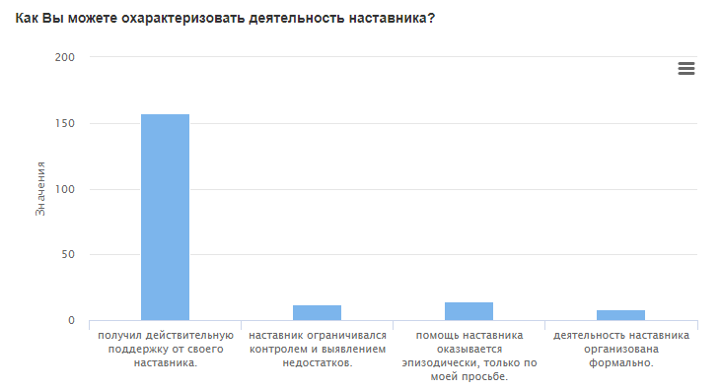
Реализация Целевой модели наставничества в образовательных организациях Костромской области.
Анкетирование молодых педагогов
190
157
12
14
8

Slide 3
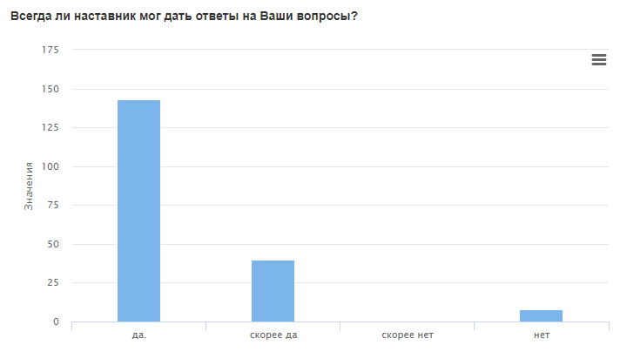
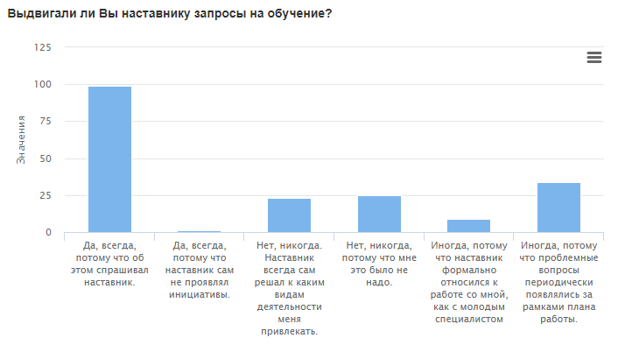
Взаимодействие с наставником
143
99
23
25
34
1
9
40
8
0

Slide 4
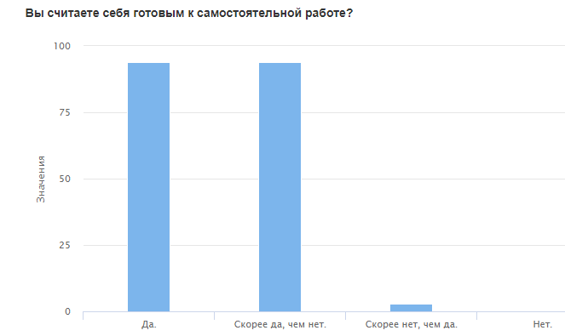
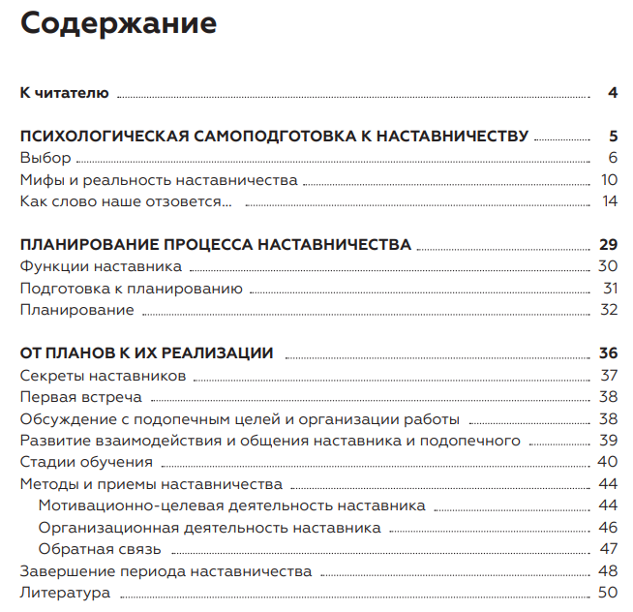
О компетентности
Осознанная некомпетентность — «я знаю, о том, что не знаю». Человек осознает, что он что-либо не знает и(или) не умеет, хочет научиться и целенаправленно учится. Обычно это происходит, если он хочет что-то сделать, но не может или не удовлетворен полученным результатом. Таким образом у него формируется потребность в обучении.
Осознанная компетентность — «я знаю и контролирую, что я делаю». Человек осознает, что он знает, понимает и умеет делать. Часто на этой стадии практикант (стажер) в точности копирует своего наставника, проговаривает свои действия, сознательно контролирует каждый шаг.
Неосознанная компетентность — «я знаю и применяю, не задумываясь» или «я не знаю о том, что я знаю». При бессознательной компетентности человек совершает определенные действия, не испытывая необходимости в продумывании каждого последующего шага, ибо алгоритм находится в бессознательном (или подсознательном): «пишет, как дышит».
Считаете ли Вы себя готовыми к самостоятельной деятельности?
93
94
3
Неосознанная некомпетентность — «я не знаю о том, что я не знаю». Человек не умеет как следует делать работу, но даже не понимает этого, не имеет представления о том, что должен знать и уметь для ее выполнения. Ему кажется, что никаких сложностей и проблем у него не возникнет и он прекрасно справится с делом. Он не осознает дефицит собственной компетентности, а значит, не испытывает потребности в приобретении соответствующих знаний и умений.
Профстандарт
https://bmkveao.ru/glavnaya/rukovodstvo_dlja_nastav-szhatyj.pdf

Slide 5
Мифы и реальность наставничества
Миф о том, что главное в наставничестве – общение, доверительные отношения с подопечным.
Миф о том, что наставничество сугубо творческая деятельность.
Миф о собственном «всесилии» как наставника.

Slide 6
Проблема подбора наставников
• формальное закрепление наставника за наставляемым – неисполнение наставником своих обязанностей;
• негативная психологическая настроенность наставника, вызываемая решением администрации прикрепить к нему наставляемого без желания и осознанной мотивации наставника:
• неудовлетворительная педагогическая и психологическая подготовка наставника, неумение найти пути и способы воздействия на наставляемого;
• различия социального опыта, значительный возрастной разрыв;
• социально-психологическая несовместимость наставника и наставляемого, выражаемая в несоответствии форм поведения, отношения к труду, людям, взглядов, установок, ориентаций,
мотивов, оценок различных проблем и способов их разрешения;
• трудности в выделении времени наставника для продуктивной работы с наставляемым;
• некоторые наставники неохотно передают секреты профессионального мастерства, так как боятся конкуренции.
Причины конфликтов в отношениях наставничества

Slide 7
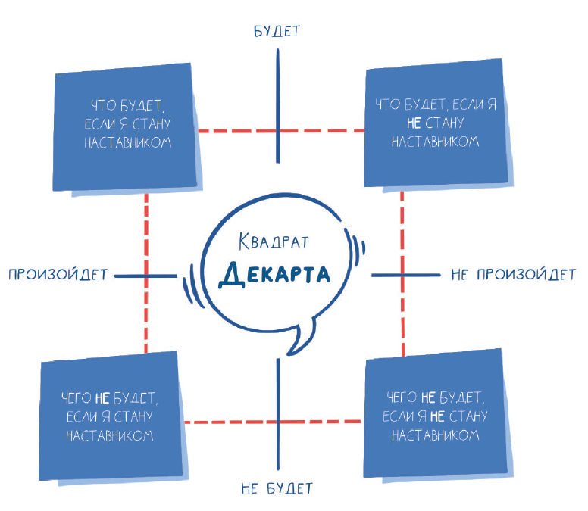
Риски внедрения (применения) отдельных моделей наставничества
«Бюрократизация» наставничества.
Подмена наставничества ученичеством
и стажерством.
3. Снижение трудовой эффективности «наставника» по основному виду
трудовой деятельности.
4. Возникновение «теневой иерархии» в организациях, препятствующей их нормальному функционированию.

Slide 8
Требования к компетенциям наставника
знать и уметь применять в работе нормативную правовую базу (федеральную, региональную) в сфере образования, наставнической деятельности;
уметь «вводить в должность» (знакомить с основными обязанностями, требованиями, предъявляемыми к учителю-предметнику (учителю начальных классов), с правилами внутреннего трудового распорядка, охраны труда и техники безопасности);
знакомить молодого (начинающего) педагога со ОУ, с расположением учебных классов, кабинетов, служебных и бытовых помещений;
разрабатывать совместно с наставляемым педагогом персонализированные программы наставничества с учетом уровня его научной, психолого-педагогической, методической компетентности, уровня мотивации;
изучать деловые и нравственные качества молодого педагога, его отношение к проведению занятий, к педагогическому коллективу, обучающимся и их родителям, увлечения, наклонности, круг досугового общения;
консультировать по поводу самостоятельного проведения молодым или менее опытным педагогом учебных занятий и внеклассных мероприятий;
оказывать молодому (начинающему) педагогу индивидуальную помощь в овладении практическими приемами и способами качественного проведения занятий, выявлять и совместно устранять допущенные ошибки;
личным примером развивать положительные качества наставляемого, привлекать к участию в общественной жизни коллектива, содействовать развитию общекультурного и профессионального кругозора;
участвовать в обсуждении вопросов, связанных с педагогической и общественной деятельностью молодого (начинающего) педагога, вносить предложения о его поощрении или применении мер воспитательного и дисциплинарного воздействия;
периодически сообщать куратору или руководителю методического объединения о процессе адаптации молодого (начинающего) педагога, результативности его профессиональной деятельности;
подводить итоги профессиональной адаптации молодого (начинающего) педагога с предложениями по дальнейшей работе и др.

Slide 9
Основные подходы к организации взаимодействия пары «наставник – наставляемый»
Правила-договоренностям, которые принимаются обеими сторонами –
они обговариваются в самом начале реализации наставнической программы:
наставнические отношения формируются на условиях добровольности, взаимного согласия и доверия, взаимообогащения и открытого диалога;
формированию наставнических пар/групп предшествует индивидуальная беседа с наставляемым и кандидатом в наставники, учитываются результаты анкетирования (анкета по изучению уровня удовлетворенности преподавателей профессиональной деятельностью);
наставник является авторитетным лицом для наставляемого, обладает достаточным профессиональным мастерством и компетенциями, педагогическим опытом и личностными характеристиками для удовлетворения профессионального запроса наставляемого;
наставник помогает наставляемому определить векторы профессионального и личностного развития и роста, нарисовать образ желаемого будущего в профессии для наставляемого;
наставник ориентируется на достижение наставляемым поставленной конкретной цели (профессионального запроса), но также по обоюдному согласию ориентируется на долгосрочную перспективу взаимодействия;
наставник предлагает свою помощь в достижении целей, указывает на риски и противоречия;
наставник не навязывает наставляемому собственное мнение и позицию, стимулирует развитие у наставляемого инициативы и социальной, профессиональной активности;
наставник старается оказывать личностную и психологическую поддержку, мотивирует наставляемого на достижение успеха;
наставник соблюдает этические принципы взаимодействия и общения, обоюдные договоренности и конфиденциальность (не разглашает информацию, которую передает ему наставляемый), не выходит за допустимые рамки субординации;
наставник и наставляемый стремятся использовать современные формы и технологии наставничества (в том числе дистанционные), совершенствуют свои компетенции в области информационно-коммуникативных технологий.

Slide 10
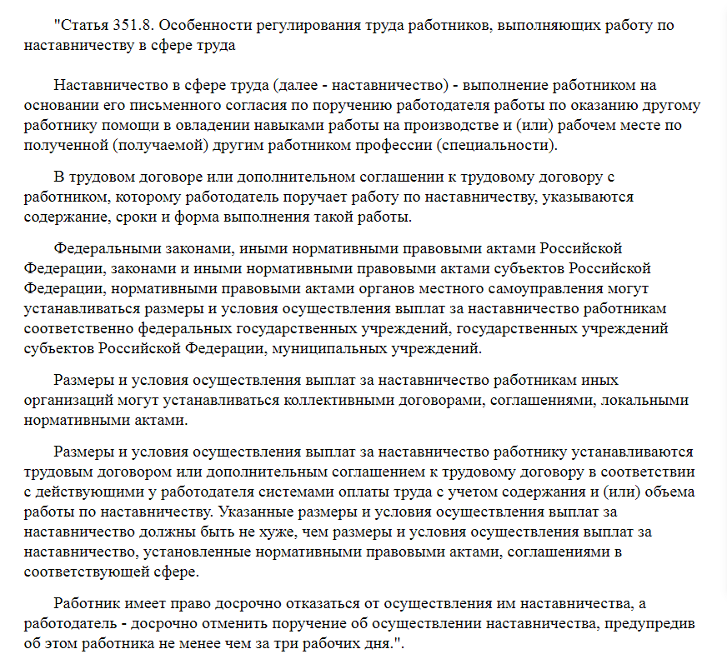
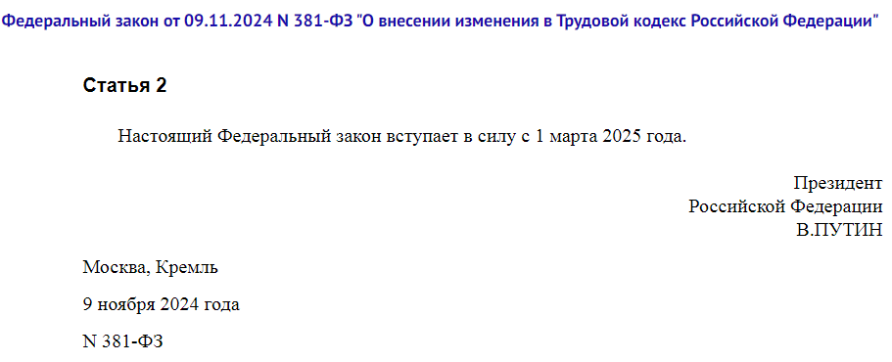
Федеральный закон от 09.11.2024 N 381-ФЗ "О внесении изменения в Трудовой кодекс Российской Федерации"
Статья 1
Внести в главу 55 Трудового кодекса Российской Федерации (Собрание законодательства Российской Федерации, 2002, N 1, ст. 3) изменение, дополнив ее статьей 351.8 следующего содержания:
"Статья 351.8. Особенности регулирования труда работников, выполняющих работу по наставничеству в сфере труда"

Slide 11
Модель реализации концепции формального наставничества
Блоки:
1) Правовая база
2) Методическое сопровождение наставничества
3) Меры стимулирования и популяризации наставничества
- Положение о наставничестве в ОУ;
- иные ЛА ОУ о наставничестве
Разработка и продвижение методических материалов по наставничеству / популяризация лучших практик наставничества
Создание сообщества наставников

Slide 12
Положение о программе наставничества как организационная основа внедрения программы наставничества
Положение о программе наставничества может включать в себя:
описание форм программ наставничества;
права, обязанности и задачи наставников, наставляемых, кураторов и законных представителей наставляемых в случае, если участник программы несовершеннолетний;
требования, выдвигаемые к наставникам, изъявляющим желание принять участие в программе;
процедуры отбора и обучения наставников;
процесс формирования пар и групп из наставника и наставляемого (наставляемых);
процесс закрепления наставнических пар;
формы и сроки отчетности наставника и куратора о процессе реализации программы наставничества;
формы и условия поощрения наставника;
критерии эффективности работы наставника;
условия публикации результатов программы наставничества на сайте образовательной организации и организаций-партнеров;
форма соглашения между наставником и наставляемым;
формы согласий на обработку персональных данных от участников наставнической программы.

